Slide 1
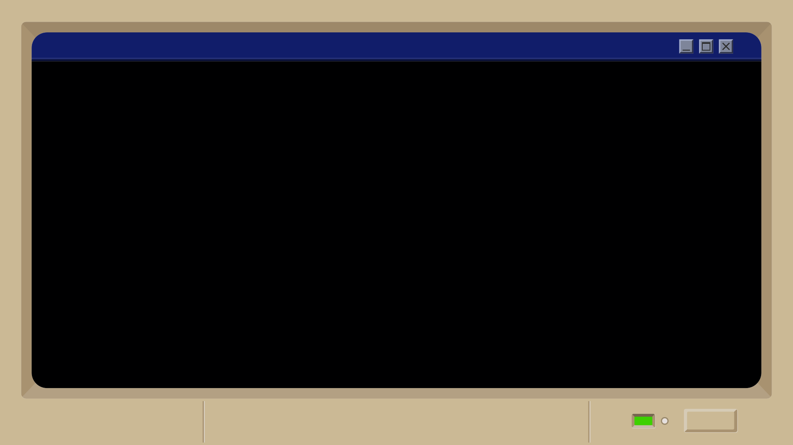
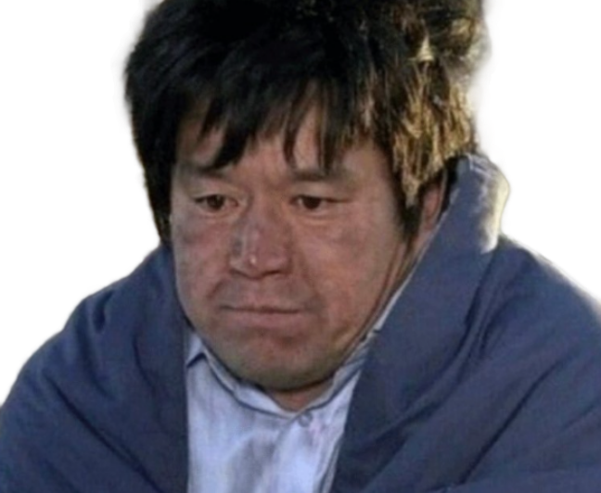

INTERVIEW SIMULATION
파일
편집
보기
옵션
1조(최수정,박소빈,백호영,조민서)
발표자 - 조민서
RE제로부터
건물주까지
♥
>> 환골탈태 가보시겠습니까?
[ 좋아! 가보자고 ]
Notes:
안녕하세요 1조 re제로부터 건물주까지 게임 발표를 맡게 된 조민서 입니다

Slide 2

INTERVIEW SIMULATION
파일
편집
보기
옵션
1조(최수정,박소빈,백호영,조민서)
발표자 - 조민서
RE제로부터
건물주까지
♥
>> 환골탈태 가보시겠습니까?
[ 좋아! 가보자고 ]
Notes:
.

Slide 3
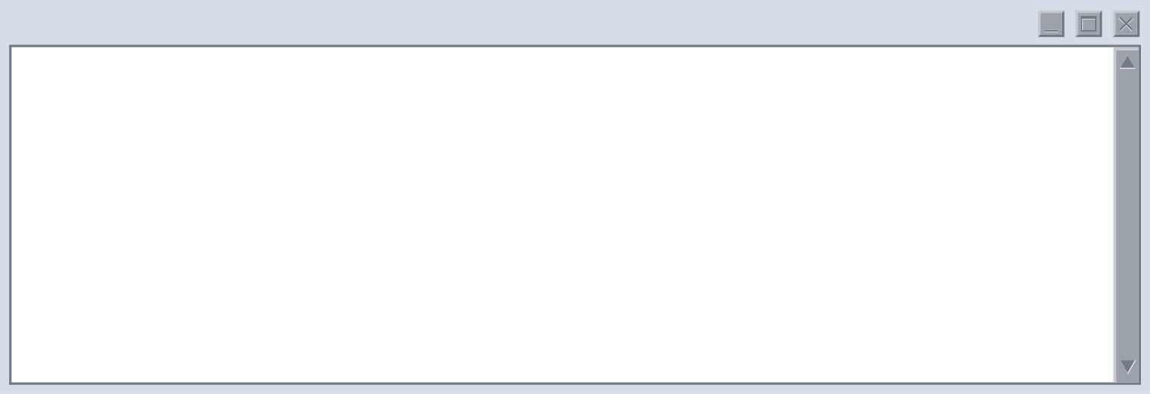
INTERVIEW SIMULATION
ENDING
>>
< 목차 소개 >
●
M
목차
--------------------------------------------------------------------
마케팅 UA
2. 데이터 수집
3. 데이터 분석
Notes:
일단 목차 소개를 해드리겠습니다. 첫번째는 마케팅 UA에 관하여 설명해드린 후 이 마케팅으로 바뀐 수치에 대해 분석한 것을 발표할 예정입니다.

Slide 4
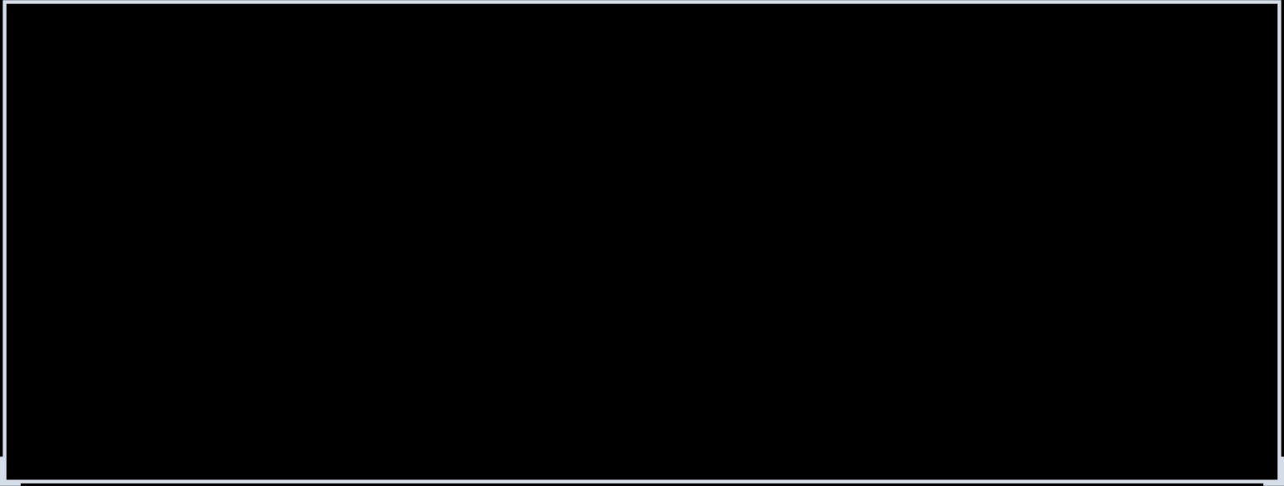
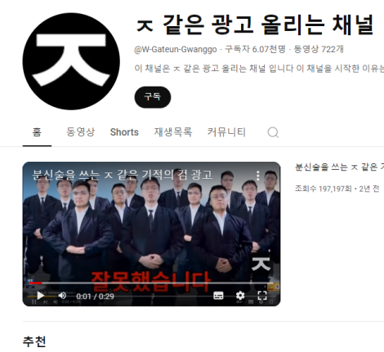
게임데이터분석 1조
INTRO
>> 1.UA(User Acquisition)
>>>>>> UA마케팅이란? <<<<<<
'사용자 획득을 위한 마케팅'
사람들의 행동 전환에 목표를 둔다.
Notes:
UA마케팅이란 말 그대로 사용자 획득을 위한 마케팅을 뜻하는데요.
사람들의 인지나 인식 변화에 초점을 맞추는 브랜딩마케팅과 달리 사람들의 행동 전환에 목표를 두는 마케팅입니다
그 예시가 왼쪽의 이미지 채널에 있는 영상들이라고 생각하시면 편하시겠습니다.

Slide 5
INTERVIEW SIMULATION
DISCUSSION INTERVIEW
>> UA가 중요한 이유
비용 효율적
가시성
다운로드 수
Notes:
UA는 대량의 데이터를 사용하여 사용자를 정확하게 타겟으로 하여 빠르고 쉽게 변환할 수 있기 때문에 기업 성장에 매우 중요할 뿐만 아니라, 다른 광고 수단과 비교했을 때 비용 효율적이며 캠페인 성과를 전체적으로 파악할 수 있습니다. UA의 앱스토어 최적화는 가시성을 높이고 사용자가 앱을 다운로드하도록 유도하기 위한 경쟁에서 살아남기 위한 아주 중요한 전략입니다.

Slide 6
INTERVIEW SIMULATION
DISCUSSION INTERVIEW
>> UA의 문제점
1. 포화상태의 시장
2. 진화하는 환경
3. 참신한 아이디어
출처 : https://www.nnt-consulting.com/%EB%AA%A8%EB%B0%94%EC%9D%BC-%EC%95%B1%EC%9D%84-%EC%9C%84%ED%95%9C-ua-%EB%A7%88%EC%BC%80%ED%8C%85%EC%9D%B4-%EC%A4%91%EC%9A%94%ED%95%9C-%EC%9D%B4%EC%9C%A0%EC%99%80-4%EA%B0%80%EC%A7%80-%EC%A0%84%EB%9E%B5%EB%93%A4/
Notes:
UA의 문제점이 있다면 이 세가지인데,
앞서 설명한 바와 같이 현재 앱스토어에서 이용 가능한 애플리케이션의 양은 매우 많기에 진입하기 어렵습니다
새로운 디바이스, 소프트웨어, 심지어 UA에서도 모든 상황은 빠르게 변화하기 때문에 안주할 시간이 거의 없습니다.
변화한 환경을 따라가지 못한다면, 새롭게 출시한 앱이라도 사용자에게 구식으로 느껴지거나 비효율적으로 마케팅 될 수 있다는 문제점이 있습니다.
많은 성공적인 광고 캠페인과 다르게, UA에서는 반복되는 크리에이티브가 부정적인 퍼포먼스를 낳고, 사용자의 참여를 줄입니다.
그렇기 때문에 모바일 마케터들은 새로운 광고를 자주 제작하고 테스트해야 한다는 압박감에 시달린다고 합니다.

Slide 7
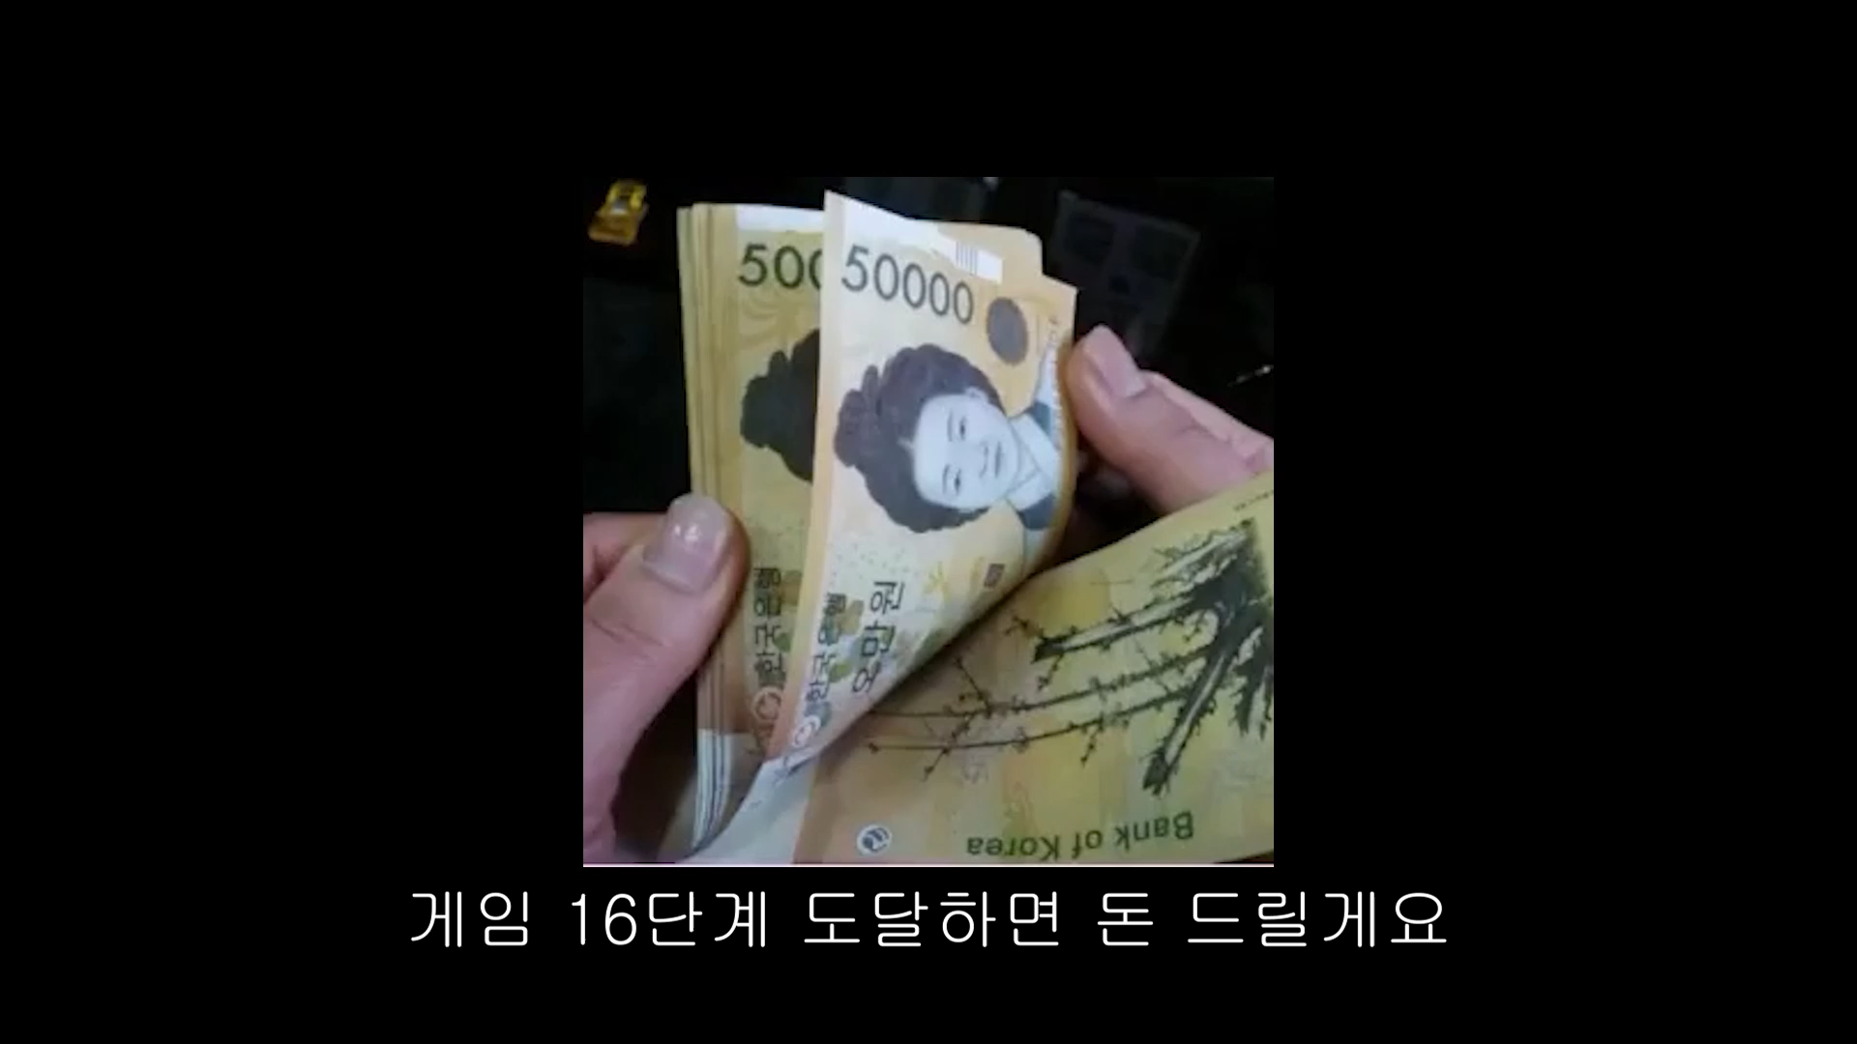
Notes:
그래서 저는 게임플레이어 수를 늘리기위해 일부로 돈을 준다, 초반 돈이 많다는 식의 어필을 해보았습니다.

Slide 8
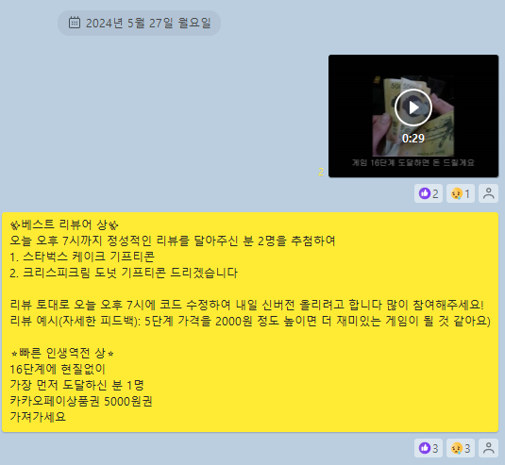
게임데이터분석 1조
INTRO
>> 1.UA(User Acquisition)
>>>>>> UA마케팅 후 예측 <<<<<<
게임 방문 유저수 (DAU)
플레이 타임 (MTS)
Notes:
그래서 저는 이 마케팅 방법을 활용하면 게임 방문 유저수와 플레이타임이 늘어날 것으
로 예상했습니다.
Dau란 일별 활동 이용자에 대한 수치이고,
Mts는 해당 기간 동안의 평균 실제 플레이 타임 입니다.

Slide 9
INTERVIEW SIMULATION
BEFORE THE INTERVIEW
>>
< 그 결과 >
최고점
정식 출시일
최고점
UA광고 후
Notes:
5월 16일부터 5월 29일 총 13일 간의 로그데이터를 수집했구요 이건 마케팅 후 방문자 수 그래프입니다.
저는 그 중에서도 마케팅 전과 후에 대해 집중적으로 분석해보았습니다.

Slide 10
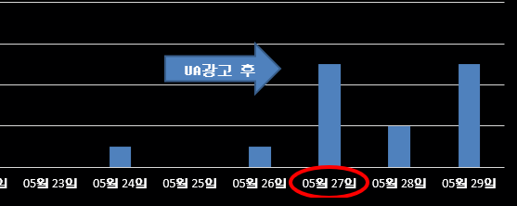

INTERVIEW SIMULATION
PT INTERVIEW
>> 일일 방문자 수가 0과 1을 반복하다 5명으로 증가하였다.
Notes:
5월 23일부터 5월 26일까지는 방문자수가 0명으로 최저를 찍다가 광고를 한 뒤인 5월 27일에는 5명이나 증가하였습니다.

Slide 11
INTERVIEW SIMULATION
BEFORE THE INTERVIEW
< MTS 증가 ↑ >
05/27 ~ 05/29
>>
36분
17분
05/23 ~ 05/26
19분
05/
9분
2분
18분
2분
8분
3분
평균 : 5.5분
UA광고 후
평균 : 14.7분
Notes:
16단계까지 가야 상품을 얻을 수 있기 때문에 마케팅을 하기 전인 5월 23일부터 5월 26일까지의 평균 게임 시간이 5.5분에서 마케팅 후인 5월 27일부터 5월 29일까지는 무려 14.7분까지 늘어난 것을 볼 수 있었습니다. 이를 통해 마케팅이 중요한 이유를 깨닫게 되었습니다.

Slide 12
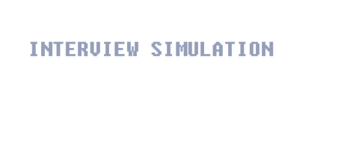
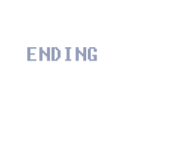

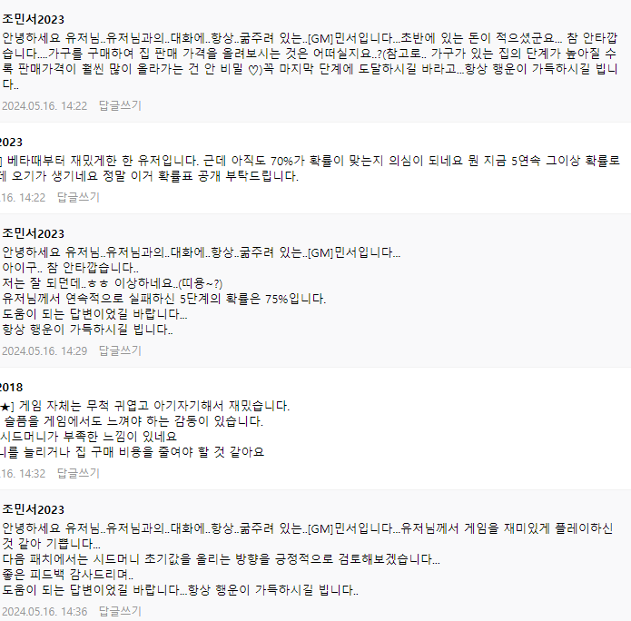
GM이 되어보았다.
Notes:
확실히 마케팅을 하고 난 후 리뷰를 보니 더 자세한 피드백을 얻었고,
GM의 업무 중 하나인 고객 문의 처리를 해보면서 유저들의 피드백을 확인할 수 있는 시간이 되었습니다.

Slide 13
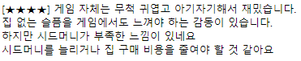

INTERVIEW SIMULATION
BEFORE THE INTERVIEW
Notes:
이러한 통계를 통해 앞으로 플레이어들이 게임을 2분만에 끄는 상황이 생기지 않도록 초반의 시드머니를 상승시켜야겠다는 생각이 들었습니다.
그래서 다음 업데이트 때에는 자잘한 오류와 초기 돈 설정을 수정할 예정입니다.

Slide 14


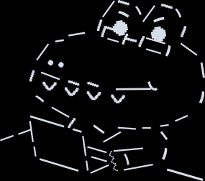
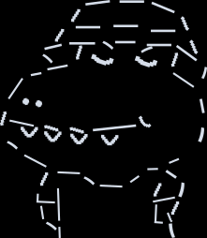
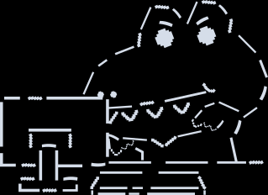
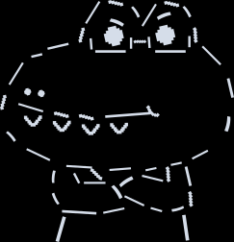
INTERVIEW SIMULATION
SELECT STAGE
>>
팀원 소개
> 최수정 <
> 박소빈 <
> 백호영 <
> 조민서 <
개발, 기획 개발, 시트 연결 개발, 나 막힐 때 도와주기 개발, 영상 편집
-------------------------------------------------------------------------------
Notes:
수정언니는 개발, 기획을 맡았고요.
소빈 언니는 개발 및 시트 연결,
호영이는 개발과 제가 막힐 때 도와주었고
저는 개발이랑 영상 편집을 했습니다.
팀원분들 감사합니다으

Slide 15

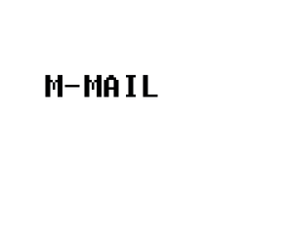
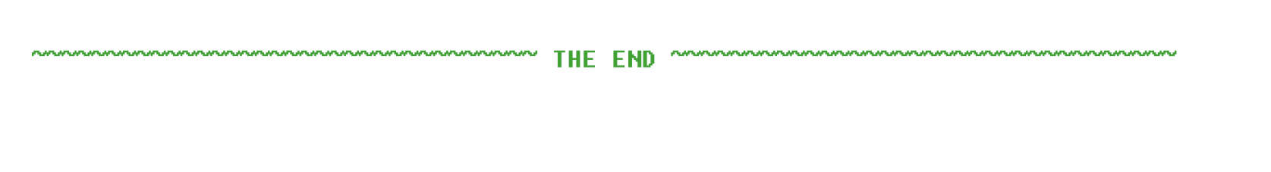
발표 마치겠습니다
Notes:
발표를 마치겠습니다.

Slide 16
INTERVIEW SIMULATION
DISCUSSION INTERVIEW
>> 브랜드 마케팅이란?
우리 브랜드를 시장에 널리 알리는 것
출처 : https://www.nnt-consulting.com/%EB%AA%A8%EB%B0%94%EC%9D%BC-%EC%95%B1%EC%9D%84-%EC%9C%84%ED%95%9C-ua-%EB%A7%88%EC%BC%80%ED%8C%85%EC%9D%B4-%EC%A4%91%EC%9A%94%ED%95%9C-%EC%9D%B4%EC%9C%A0%EC%99%80-4%EA%B0%80%EC%A7%80-%EC%A0%84%EB%9E%B5%EB%93%A4/
Notes:
‘브랜드 마케팅’은, 우리 브랜드를 시장에 널리 알리는 것을 의미합니다. 이러한 브랜드 마케팅을 하는 이유는, 바로 브랜드가 가진 가치와 신념에 공감하는 사람들을 찾아 관계를 맺음으로써 ‘팬’을 만들기 위해서입니다.

